Slide 1
投资银行学
INVESTMENT BANKING
主讲教师： 华东理工大学商学院
金融系 单亚玲
E-mail：sylellen@163.com
ylshan@ecust.edu.cn

Slide 2
Introduction of Goldman Sachs
The Goldman Sachs Group Inc. is a leading global investment banking, securities and investment management firm that provides a wide range of financial services to a substantial and diversified client base that includes corporations, financial institutions, governments and high-net-worth individuals.

Slide 3
高盛的14条业务原则
客户利益永远至上
我们最重要的三大财富是员工、资本和声誉
我们的目标是为股东带来优越的回报
我们为自己的专业素质感到自豪
我们的一切工作都强调创意和想象力
为每个工作岗位物色和招聘最优秀的人才
为员工提供的职业发展进程比大多数其它公司要快

Slide 4
高盛的14条业务原则
我们一贯强调团队精神
我们的员工对公司的奉献以及对工作付出的努力和热忱超越了大多数其它机构
我们视公司的规模为一种资产，并对其加以维护
预测快速变化的客户需求，并满足这些需求
保密原则
秉承公平竞争的原则，绝不会诋毁竞争对手
正直及诚信是我们业务的根本

Slide 5
Discussion
除了高盛，你还了解哪些投资银行？
进入投资银行工作，你觉得应该具备怎样的能力？

Slide 6

角色扮演（面试官&面试者）
如何在投行面试中脱颖而出？

Slide 7
第一章 投资银行概述
1.1 投资银行的内涵
1.2 投资银行的基本业务
1.3 投资银行的组织形式与发展模式
1.4 我国投资银行的发展历程

Slide 8
1.1 投资银行的内涵
投资银行的定义
投资银行与商业银行的区别
投资银行与商业银行的联系

Slide 9
投资银行的四层含义
机构层次－投资银行：
    作为金融市场中介机构的金融企业
行业层次－投资银行业：
    投资银行的整个行业
业务层次—投资银行业务：
    投资银行所经营的业务
学科层次—投资银行学：
    关于投资银行的理论和实务的学科

Slide 10
Robert·L·Kuhn的观点
  最广视角---包括金融机构的全部业务，从国际承销业务到零售交易业务以及其他许多金融业务。
  较广视角---包括所有资本市场业务，从证券承销、公司融资到并购，以及基金管理和风险投资等，但不包括不动产经纪、保险和抵押贷款业务。
  较狭义视角--- 业务限于部分资本市场业务，着重于证券承销和公司并购，但不包括基金管理、风险投资、风险管理交易等。
  狭义视角---业务限于从事一级市场证券承销和资本筹措、二级市场证券交易和经纪业务。

Slide 11
投资银行与商业银行区别
本源业务
融资功能
活动领域
业务特征
利润来源
风险特征
经营方针
监管机构

Slide 12
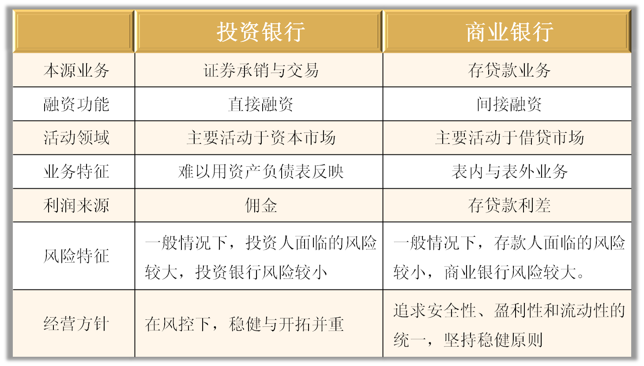

Slide 13
投资银行与商业银行联系（以USA为例）
  自然分业阶段（19世纪20年代创建初）
  自然混业阶段 （19世纪末-20世纪初）
  现代分业阶段（20世纪30年代初到70年代末）
  现代混业阶段（20世纪80年代至今）

Slide 14
投资银行的功能
媒介资金供求
推动证券市场发展
提高资源配置效率
推动产业结构升级

Slide 15
1.2 投资银行的基本业务
传统投资银行业务
现代投资银行业务

Slide 16
证券发行与承销
企业并购
证券交易
项目融资
基本业务
资产证券化
私募股权投资
资产管理
金融衍生工具等

Slide 17
传统投资银行业务
证券发行与承销
证券交易
企业并购

Slide 18
证券发行与承销
    投资银行最本源，最基础的业务活动
    投资银行为公司或政府等融资的主要手段之一
    发行对象：
    公募发行与（Public Placement）与私募发行（Private Placement）
    承销方式：包销与代销

Slide 19
证券交易
作为经纪商（Broker）：投资银行代表买方或卖方，按照客户提出的价格代理进行交易。
作为做市商（Market Maker）：投资银行有义务为该证券创造一个流动性较强的二级市场，并维持市场价格的稳定
作为交易商（Dealer）：投资银行有自营买卖证券的需要。

Slide 20
企业并购
投资银行可以为企业寻找合适的并购对象
提供并购咨询
制定并购（反并购计划）
杠杆收购

Slide 21
现代投资银行业务
资产证券化
项目融资
私募股权投资
资产管理
金融衍生工具等其他业务

Slide 22
资产证券化
资产证券化是将资产原始权益人或发起人（卖方）不流通的存量资产或可预见的未来现金流量，构造和转变成为资本市场可销售和流通的金融产品的过程。

Slide 23
项目融资
项目融资是对一个特定经济单位或项目策划安排的一揽子融资的技术手段，借款者可以只依赖该经济单位的现金流量和所获收益用作还款来源。
投资银行参与项目的可行性分析以及融资方案的设计以及谈判。

Slide 24
私募股权投资（Private Equity）
私募股权投资是指通过私募方式筹集资金进行的权益性投资。
资金募集阶段：投资银行帮助发起人进行私募，甚至投资银行会经常直接投资认股；
投资管理阶段：投资银行帮助寻找项目、选择项目和管理项目；
推动所投资企业上市或者并购，通过上市或者收购实现投资退出。

Slide 25
资产管理（投资管理）
资产管理业务是指资产所有人将其资产交由专业的资产管理机构进行管理，以期获得更为安全的投资回报以及更高的资产收益。

Slide 26
金融衍生工具等其他业务
金融衍生工具分为三大类：期货类，期权类和掉期类
通过灵活使用金融衍生工具进行金融创新以保值获利，是投资银行金融工程的主要内容

Slide 27
1.3 投行的组织形式与发展模式
投资银行的组织形式
投资银行的发展模式

Slide 28
投资银行的组织形式
合伙制
公司制
金融控股集团

Slide 29
合伙制
合伙制企业是指由两个或两个以上合伙人拥有公司并分享公司利润，合伙人即为企业所有人或股东的组织形式。
合伙人的种类
普通合伙人
有限合伙人
合伙制的缺陷

Slide 30
早期投资银行合伙制企业
雷曼兄弟（1850年）
JP摩根公司（1862年）
高盛公司（1869年）
美林证券（1915年）
贝尔斯登（1923年）

Slide 31
公司制
第一家公开上市的投资银行—帝杰证券公司（1970年）
美林证券上市（1971年7月）
所罗门公司上市（1981年10月）
贝尔斯登上市（1985年）
摩根斯坦利上市（1986年）
雷曼兄弟上市（1994年）
高盛公司上市（1999年5月）

Slide 32
中国的证券公司
根据中国证券业协会的信息公示，截止到2023年2月24日，国内共有140 家证券公司。
上市证券公司主要有：
申万宏源、中信证券、海通证券
广发证券、招商证券、光大证券
西南证券、国泰君安、东方财富
…

Slide 33
金融控股集团
以控股形式组建的金融控股集团，至少从事两种以上的金融业务，是实现金融业全能化的一种组织形式。
典型代表：高盛，摩根斯坦利，平安集团，光大集团

Slide 34
投资银行的发展模式
美国的投资银行模式
欧洲的全能银行模式
英国的商人银行模式
日本的证券公司模式

Slide 35
1.4 我国投资银行的发展
发展历程
发展特点

Slide 36
我国投资银行的发展历程
萌芽阶段：1979年—1991年
早期发展阶段：1992年—1999年
  数量扩张阶段（1992--1995）
  分业重组阶段（1996--1999）
规范发展阶段：1999年至今

Slide 37
我国投资银行的发展特点
总体规模较小
经营模式较单一
杠杆化率比较低
抗风险能力不强

Slide 38
中国证券公司2021年度经营数据
2021年全行业140家证券公司实现营业收入5,024.10亿元，实现净利润1,911.19亿元。
2021年末，证券行业总资产为10.59万亿元，净资产为2.57万亿元，较上年末分别增加19.07%、11.34%。

Slide 39
中国证券公司2022年前三季度经营数据
截至2022年9月30日，140家证券公司总资产10.88万亿元，净资产2.76万亿元，净资本2.11万亿元；
140家证券公司2022年前三季度实现营业收入3,042.42亿元【分别为代理买卖证券业务净收入（含交易单元席位租赁）877.11亿元、证券承销与保荐业务净收入446.03亿元、财务顾问业务净收入46.22亿元、投资咨询业务净收入42.25亿元、资产管理业务净收入201.95亿元、利息净收入473.35亿元、证券投资收益（含公允价值变动）560.49亿元】
2022年前三季度实现净利润1,167.63亿元。

Slide 40
本章作业：
撰写一份境内上市的证券公司分析报告，收集资料，内容至少包括公司基本概况、前三大股东以及持股比例、近三年主营收入构成以及占比情况，运用数据图表进行对比分析，分析其优劣势并得出相关结论。字数2000字左右，2023年3月31日前完成，在作业中以附件形式上传。​
通读至少3本自己感兴趣的投资银行领域的书籍，选择其中一本精读并写一篇读书笔记，字数1500字以上，4月30日前完成，在作业中附件形式上传。

